Slide 1


Sasniedzamie rezultāti komunikācijas jomā skolēniem ar garīgās attīstības traucējumiem
Ilga Grīntāle
Rīgas 1. pamatskolas – attīstības centra
Izglītības metodiķis – speciālais pedogogs
Rīga, 2025

Slide 2

NEVERBĀLĀ KOMUNIKĀCIJA
Kā jūs palūgtu brokastis?
Kā jūs paustu prieku?
☕️
😄
🥪
Kā jūs lūgtu glāzi ūdens?
🥛
Kā jūs paustu nogurumu?
😴

Slide 3
KOMUNIKĀCIJA
Komunikācija nav tikai vārdi - tā ir sapratne, emocijas un ķermeņa valoda. Komunikācija ir jebkurš veids kā indivīdi izsaka savas domas, jūtas un vajadzības.

Slide 4
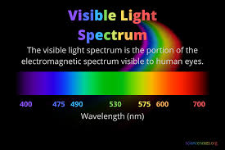
Neverbāla komunikācija
Izrunā atsevišķus vārdus
Veido zilbju salikumus
Veido 1-2 vārdu teikumus
Vokalizē skaņas bez nozīmes
Zilbes papildina ar žestiem
Pielieto vārdus ar nozīmi

Slide 5
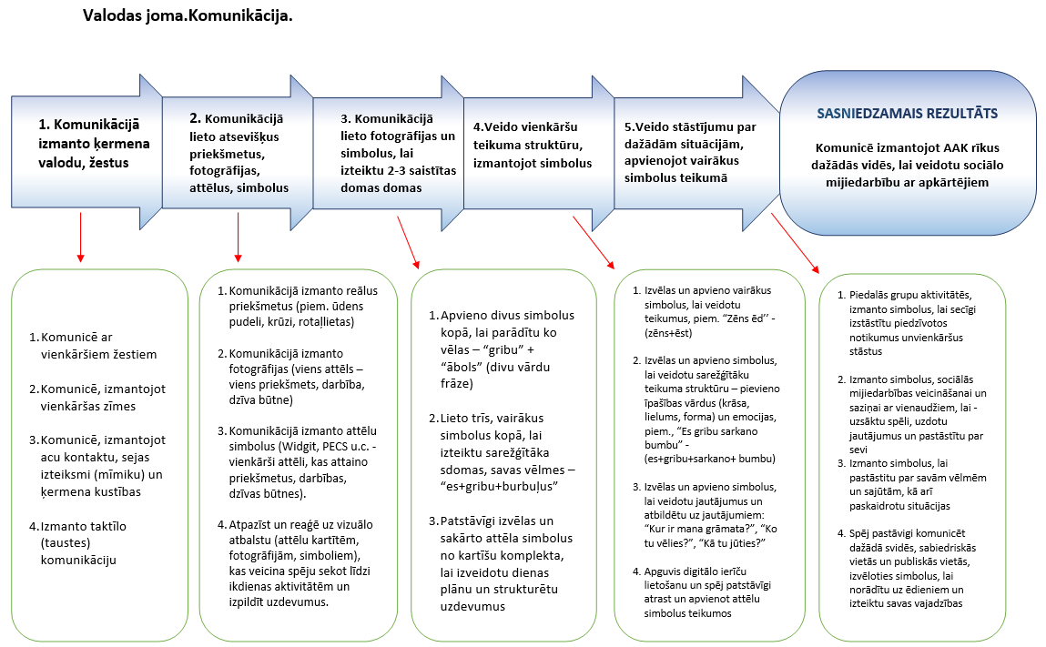

Slide 6
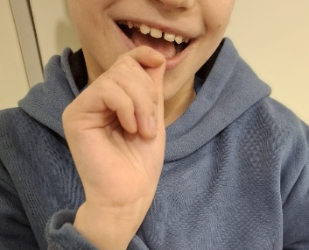

NEVERBĀLIE SAZIŅAS SIGNĀLI –
ĶERMEŅA VALODA, ŽESTI
Pirmās komunikācijas prasmes un saziņas veids kā izsaka savas emocijas un vajadzības
Pamatžesti
Papildus, mācīti žesti
Norāda ar pirkstu vai roku
Velk aiz rokas
Sejas mīmika
Taktīlais pieskāriens
Acu kontakts
Noraidījums
Lūdzu, paldies
Sasveicināšanās
Ēst, dzert, palīdzība
Stop, jā

Slide 7
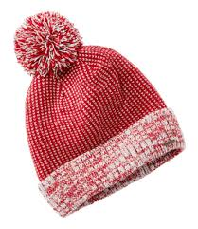
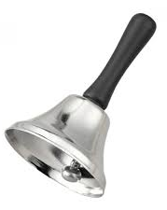
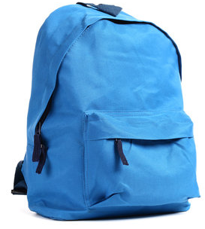
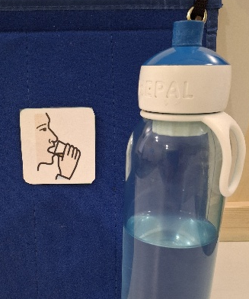
PRIEKŠMETI, FOTOGRĀFIJAS, ATTĒLI, SIMBOLU PIEVIENOŠANA, PAMATVAJADZĪBU IZTEIKŠANAI
Pamatvajdzību izteikšana ar:
Reāliem priekšmetiem
Fotogrāfijām
Attēliem
Attēlu simboliem

Slide 8
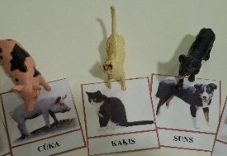
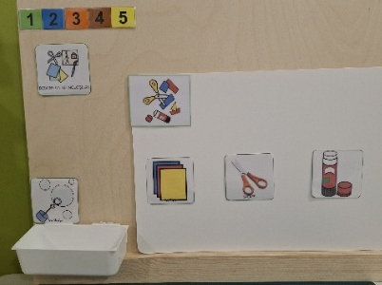
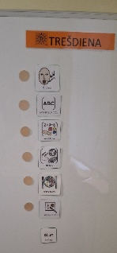
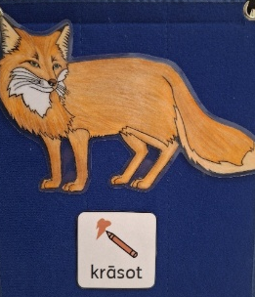
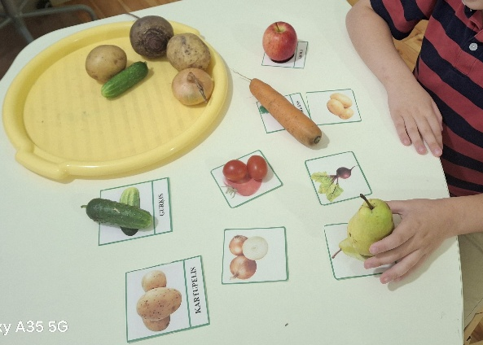
FOTOGRĀFIJAS, ATTĒLI, ATTĒLU SIMBOLI

Slide 9
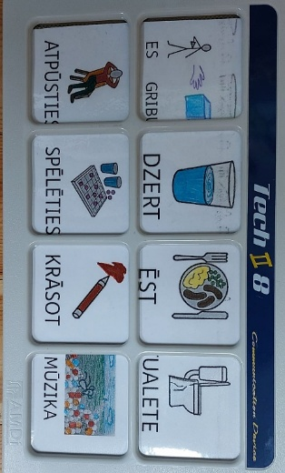
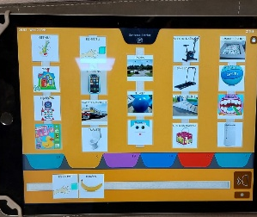
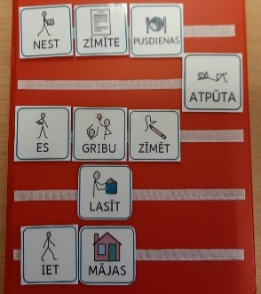
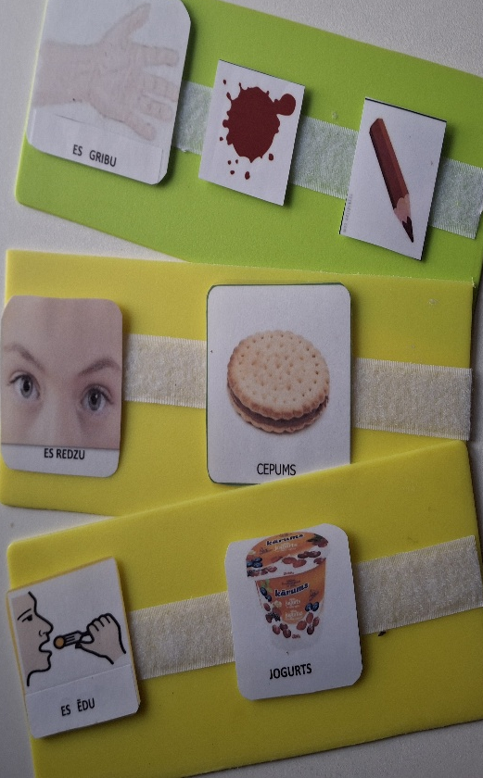
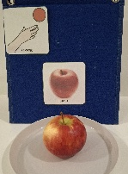
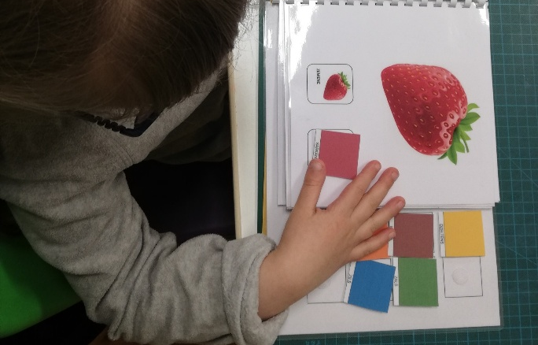
FOTOGRĀFIJAS, ATTĒLI, ATTĒLU SIMBOLI

Slide 10
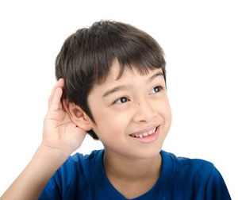
KLAUSĪŠANĀS PRASMES
Aktīva klausīšanās:
Reaģē uz savu vārdu
Reaģē uz signāliem, skaņām
Uztver vienkāršus norādījumus
Klausīties → Reaģēt → Atpazīt → Saprast

Slide 11
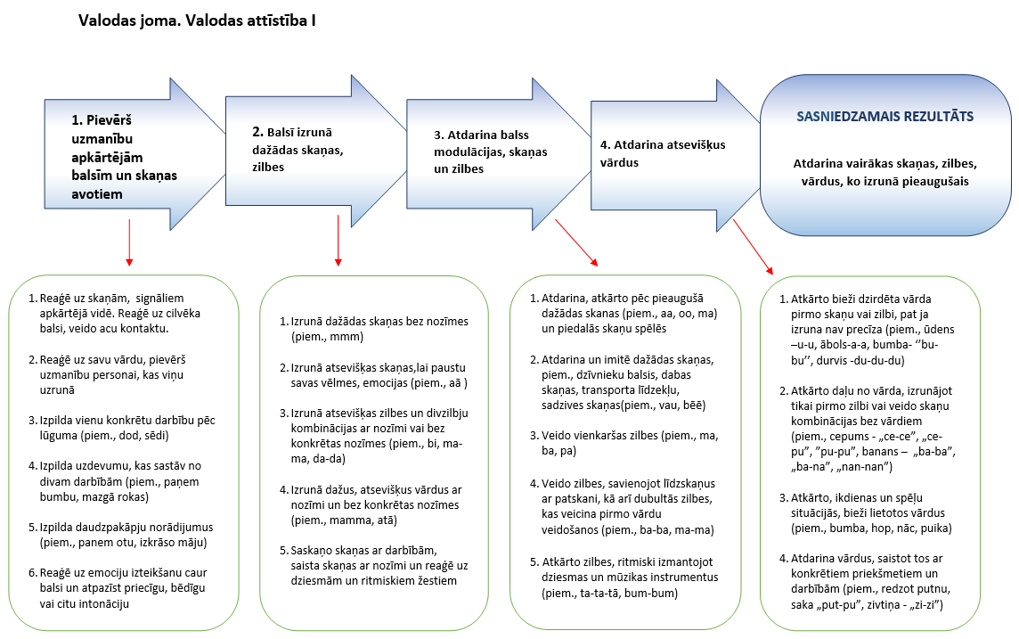

Slide 12
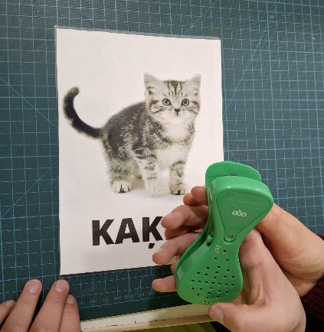
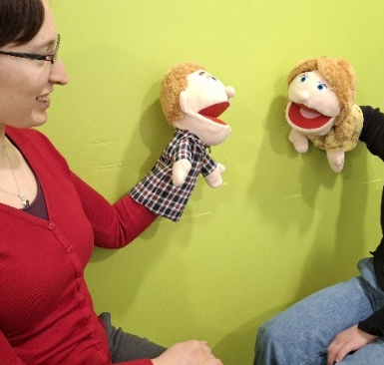
SKAŅU UN ZILBJU IZRUNA
Skaņu veidošana, atdarināšana, runas stimulācija:
Vienkāršas skaņas (patskaņi, zilbes)
Reālas skaņas (dzīvnieku, dabas skaņas, sadzīves trokšņi)
AĀ – EĒ - OŌ
ŠŠŠ
MŪ
BRRR
ŠŅIK-ŠŅIK
LA-LĀ

Slide 13
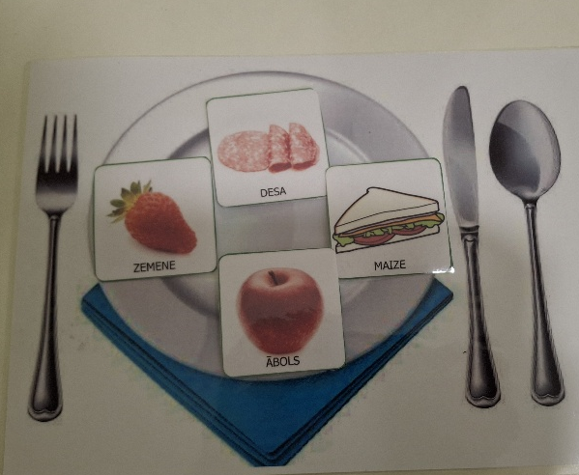
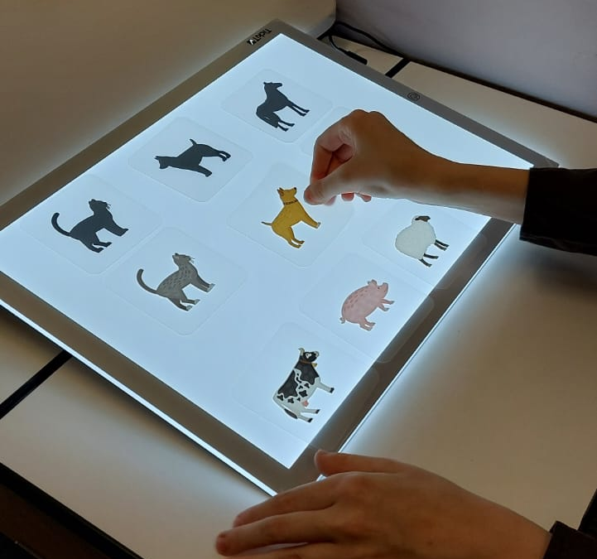
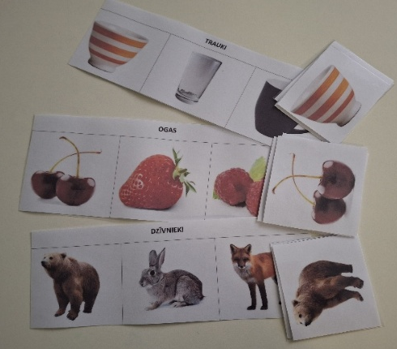
ZILBES UN VĀRDI
Zilbju apvienošana, veicinot vārdu veidošanos
M+A → MA + MA
P+A → PA + PA
BA + BA → BU + BA
BU + BA → BUM + BA
Vārdu atdarināšana
Vārdu nozīmes saprašana
Vārdu apvienošana teikumā

Slide 14
NOBEIGUMS
Izaicinājumi | Risinājums
Nereaģē uz vārdiem vai skaņām | Lieto vizuālus un taustes stimulus
Grūti noturēt uzmanību, zaudē interesi | Īsi norādījumi, bieži mainīgas aktivitātes, iekļaut spēles, kustību elementus
Atri nogurst | Plāno atpūtas pauzes
Atšķirīgi spēju līmeņi | Individuāli pielāgot aktivitātes
Grūtības atkārtot skaņas | Izmanto dzīvnieku un sadzīves skaņas
Nesaprot, ko no viņa vēlas | Vienkāršo norādījumus, izmanto neverbālo komunikāciju
Neizrāda interesi (pasīvs) | Atrast individuālus motivatorus – rotaļlietas, skaņu stimulāciju, asociācijas
Baidās mēģināt vai kļūst dusmīgs | Radīt drošu vidi, izmantojot spēles elementus
Motorikas traucējumi | Izmanto alternatīvās komunikācijas metodes, vingrinājumus, sensoros stimulus

Slide 15

PALDIES
PAR UZMANĪBU!
Tālrunis 67294164, 67294064
E-pasts r1ps@riga.lv

